Slide 1
Ugo Bus

Slide 2
Ugo Bus
Laura Trerè - Direttore commerciale e marketing -
Sara Lipparini - Direttore Amministrativo -
Ignazio Spica - Direttore della produzione -
Anis Smati - Direttore Acquisti e addetto all’assemblaggio -
Elisa Labate - Responsabile all’assemblaggio -

Slide 3
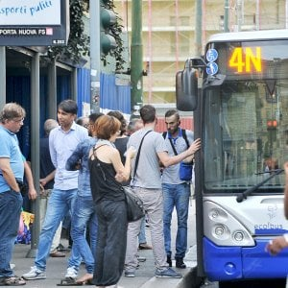
Il Problema :
scordarsi l'abbonamento e prendere le multe;
perderlo;
fare fatica a timbrarlo in caso in cui si hanno le mani impegnate da borse o buste della spesa.

Slide 4
Value Proposition
I valori del nostro prodotto sono:
la velocità nell’obliterare l’abbonamento;
la comodità, perché consente di avere sempre le mani libere per portare oggetti;
evitata coda e ti permette di trovarlo subito.

Slide 5
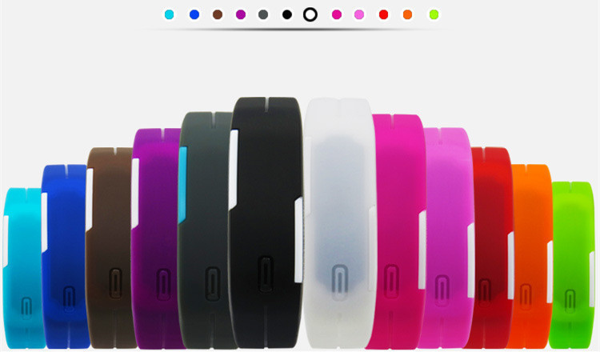
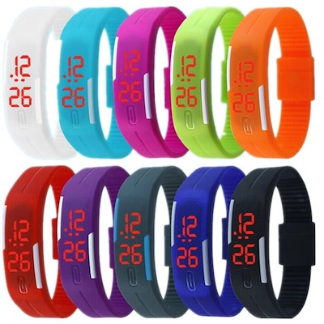
Novità
Aver integrato l’abbonamento nell’orologio attraverso un micro-chip.

Slide 6
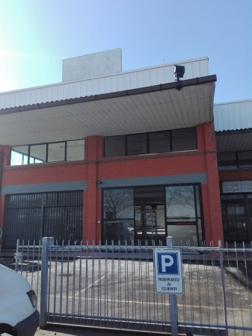
Business Model
Venderemo il nostro orologio-abbonamento tramite il nostro sito web e presso il nostro magazzino.

Slide 7
comunicazione
Per promuovere il prodotto utilizzeremo pubblicità visibili sui principali siti web, volantini, cartellonistica davanti ai centri ATC o alle fermate degli autobus, ferrovia.

Slide 8
Competitors
Sul mercato non è ancora presente alcun prodotto innovativo come il nostro, l’alternativa consiste nel continuare ad usare l’abbonamento in modo tradizionale.
Il nostro prodotto ti permette di:
Evitare la coda all’ingresso dell’autobus nel passare l’abbonamento;
Usarlo come orologio e abbonamento;
Non perdere l’abbonamento.

Slide 9
Team
Sara Lipparini
- Direttore Amministrativo -
Anis Smati
Direttore Acquisti e
addetto all’assemblaggio -
Ignazio Spica
- Direttore della produzione -
Laura Trerè
- Direttore commerciale e marketing -
Elisa Labate
- Responsababile all’assemblaggio -

Slide 10
F i n a n c e
- Conto Economico previsionale triennale.
Composizione del Conto Economico e calcolo del risultato di esercizio prima delle imposte.
 | 1° anno | 2° anno | 3° anno
Ricavi da vendite e prestazioni di servizi | 504.000,00 | 1.792.000 | 2.240.000
Costi di Produzione:
Acquisti di materie prime e materiali e merci | 302.400,00 | 1.075.200,00 | 1.344.000,00
Altri costi di produzione
TOTALE ALTRI COSTI DI PRODUZIONE | 302.400,00 | 1.075.200,00 | 1.344.000,00
RISULTATO DELL' ATTIVITA' DI PRODUZIONE | 201.600,00 | 716.800,00 | 896.000,00
Costi Commerciali:
Costi di pubblicità e promozione | 250,00 | 250,00 | 250,00
Altri costi commerciali
TOTALE COSTI COMMERCIALI | 250,00 | 250,00 | 250,00
Costi Amministrativi:
Costo dei fornitori esterni di servizi amministrativi (es. commercialista) | 2.500,00 | 3.500,00 | 3.500,00
TOTALE COSTI AMMINISTRATIVI | 2.500,00 | 3.500,00 | 3.500,00
Spese generali:
Affitti | 21.600,00 | 21.600,00 | 21.600,00
Utenze | 3.000,00 | 3.500,00 | 3.500,00
Salari, stipendi, compensi | 120.000,00 | 155.000,00 | 155.000,00
Ammortamenti | 3.392,86 | 3.392,86 | 3.392,86
Costi di formazione | 300,00 | 300,00 | 300,00
TOTALE SPESE GENERALI | 148.292,86 | 183.792,86 | 183.792,86
RISULTATO OPERATIVO | 50.557,14 | 529.257,14 | 708.457,14
Interessi passivi ed altri oneri finanziari | 450,00 | 450,00 | 450,00
UTILE O PERDITA DELL'ESERCIZIO prima delle imposte | 50.107,14 | 528.807,14 | 708.007,14

Slide 11
Ugo Bus
Grazie per l’attenzione!
Classe 4Apx
Istituto Statale di Istruzione Superione M.M.Canedi di Medicina (BO)

